Slide 1
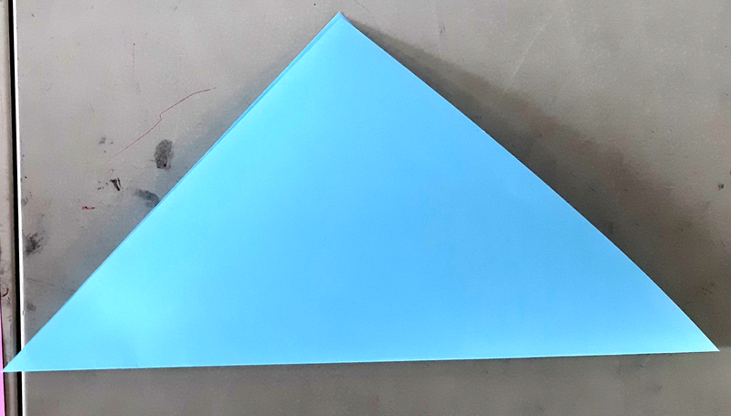
用極短篇寫信交朋友_信封小書
2.三角對摺，紙開口朝上
1.A4紙剪成正方形

Slide 2
用極短篇寫信交朋友_信封小書
3.紙打開，上半部貼上極短篇

Slide 3
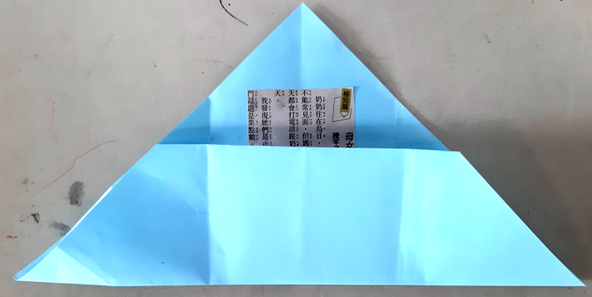
用極短篇寫信交朋友_信封小書
5. 再往上對摺，回到中線。
4.紙打開，將底部摺到中線

Slide 4
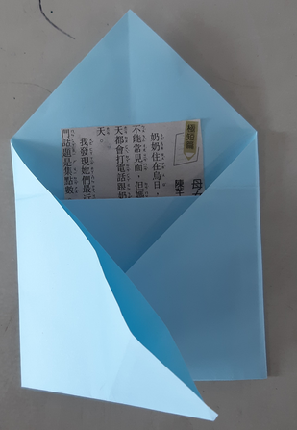
用極短篇寫信交朋友_信封小書
6. 右角往內摺約10公分。(底邊的三分之一。)
7. 左角也往右摺

Slide 5
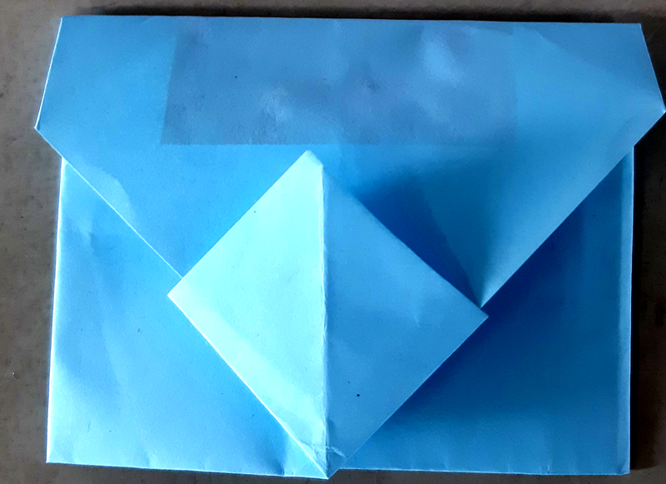
用極短篇寫信交朋友_信封小書
8. 將最上面的角打開成菱形，並將菱形壓平。
9.上端往下摺，塞入菱形中，
完成。

